Slide 1
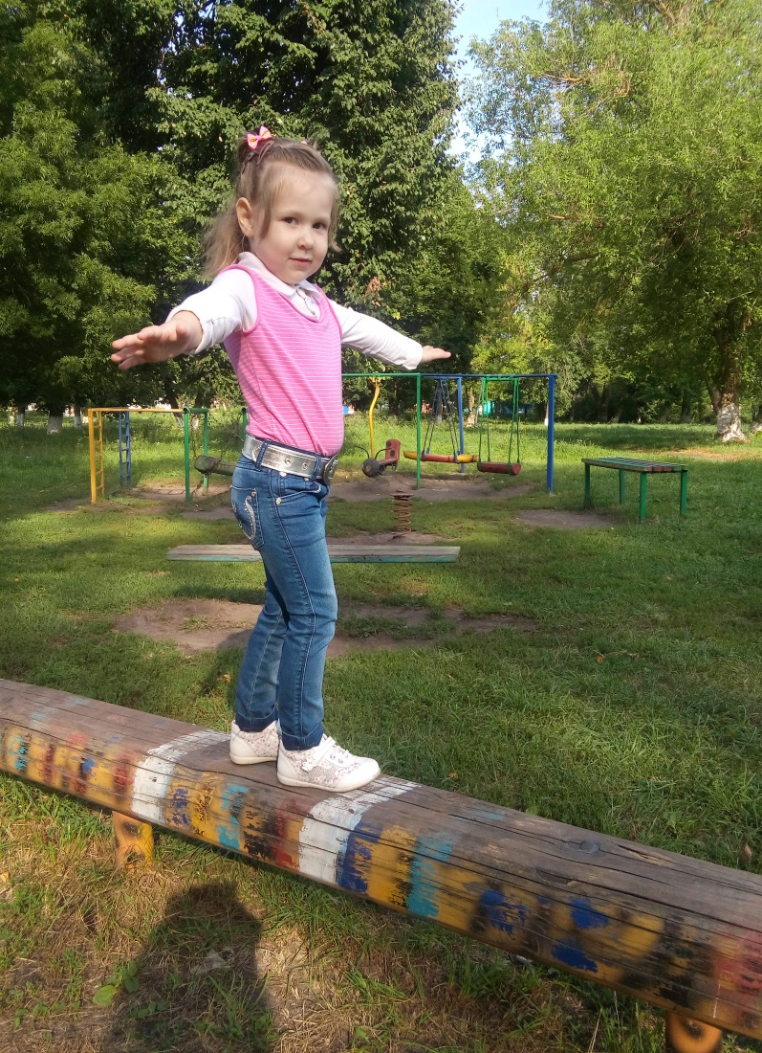
Проект «Выходные с пользой» (разработан социальным педагогом МК ДОУ «Детский сад г.Фатеж «Золотой ключик» Ширковой О.А.)

Slide 2
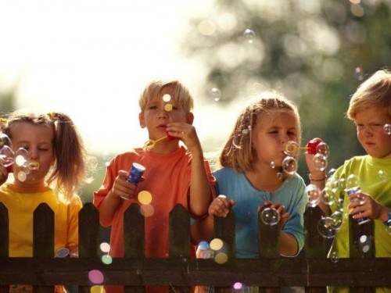
Цель проекта:
укрепление и сохранение психического и физического здоровья детей младшего дошкольного возраста

Slide 3
Задачи проекта:
заинтересовать родителей, показать важность данного вопроса;
- проконсультировать родителей о практических навыках сохранения и укрепления здоровья детей;
- подобрать консультационный и дидактический материалы (картотека игр дома);
- организовать работу с родителями по планированию и проведению выходного дня с пользой для физического и психического здоровья детей.

Slide 4
Участники проекта: дети среднего дошкольного возраста (группа №7), родители, педагоги ДОУ

Slide 5
Проект «Выходные с пользой»
Реализация проекта
Особенности проекта:
краткосрочный
- доступность материала для детей старшего дошкольного возраста;
- максимальная включенность родителей;
- интеграция совместной деятельности детей и родителей дома

Slide 6
Работа с детьми включает в себя следующее:

Slide 7
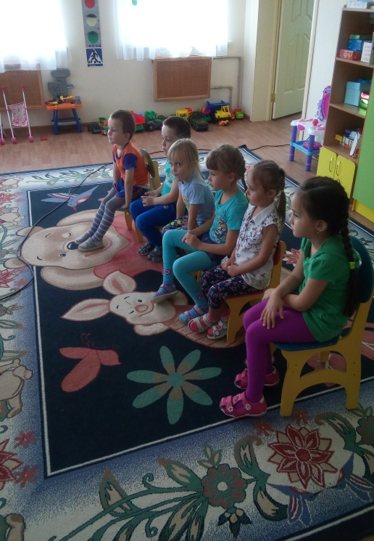
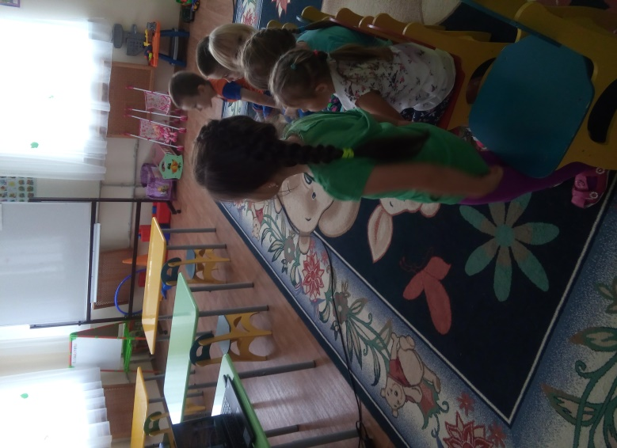
- беседы с детьми (прогулки в парк, зоопарк, лес, цирк, музей; правила поведения в общественных местах и на природе) - чтение художественной литературы (про лес, про диких и домашних животных, кого можно встретить в зоопарке и т.п.) - рассматривание картинок - рисование - разучивание подвижной игры -разучивание простого комплекса утренней гимнастики (для того, чтобы дети дома научили своих родителей и вместе выполняли)

Slide 8
Ожидаемые результаты: - формирование устойчивого интереса у родителей к проблеме сохранения и укрепления физического и психического здоровья детей - создание новых форм проведения выходного дня - приобретение родителями опыта двигательного взаимодействия с детьми, элементарных умений в организации двигательно-игровой деятельности с ребенком дома - устойчивое желание у родителей уделять своему ребенку больше внимания; - активное участие родителей в реализации проекта позволяет осуществить преемственность между детским садом и семьей по укрепление и сохранению психического и физического здоровья детей.

Slide 9
Как обычно проводят дети выходные?

Slide 10
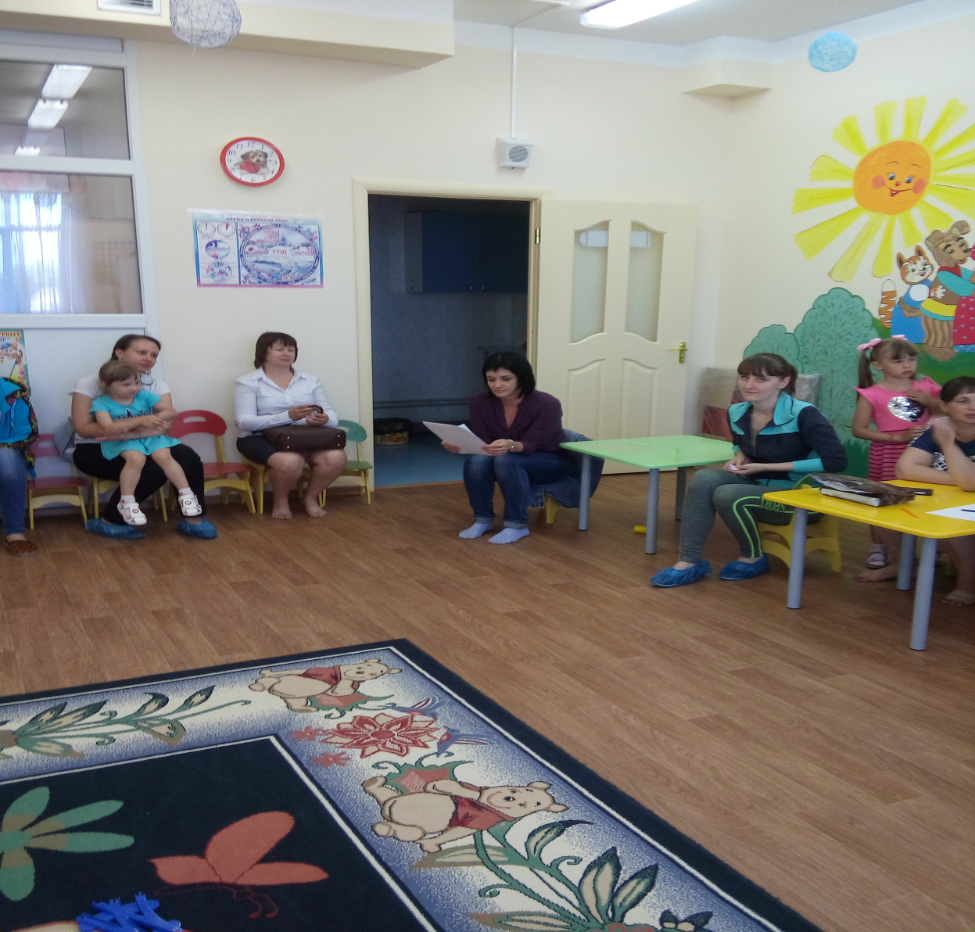
«Выходные с пользой» беседы с родителями и консультация

Slide 11
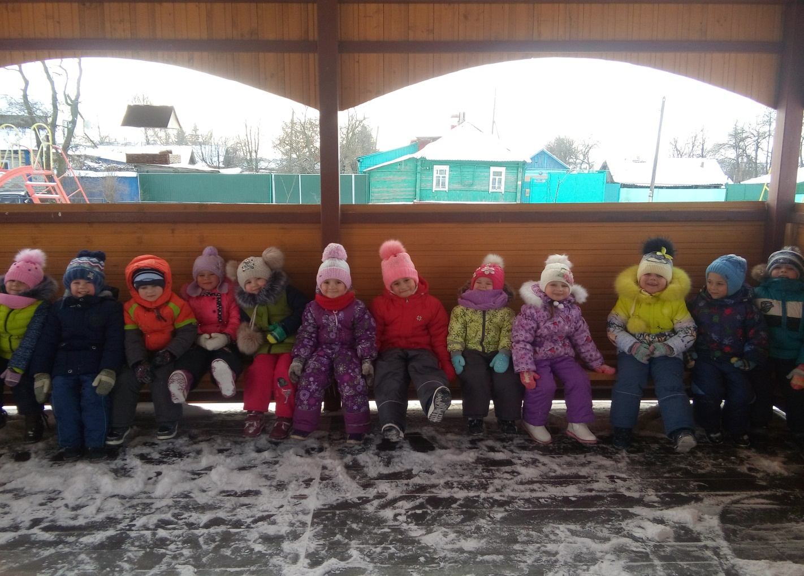
«Выходные с пользой» ответы детей

Slide 12
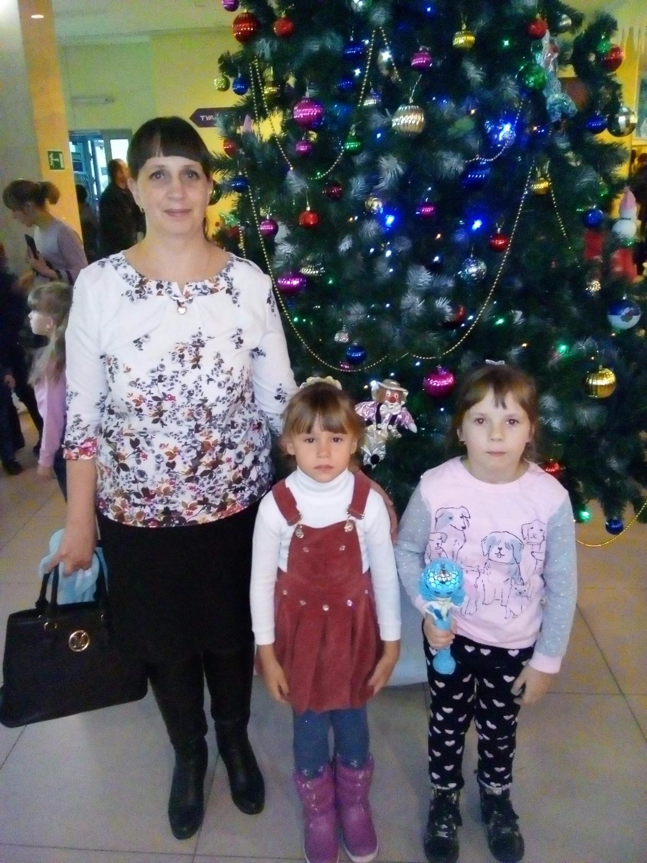
«Выходные с пользой» Родители ходят с детьми в театр

Slide 13
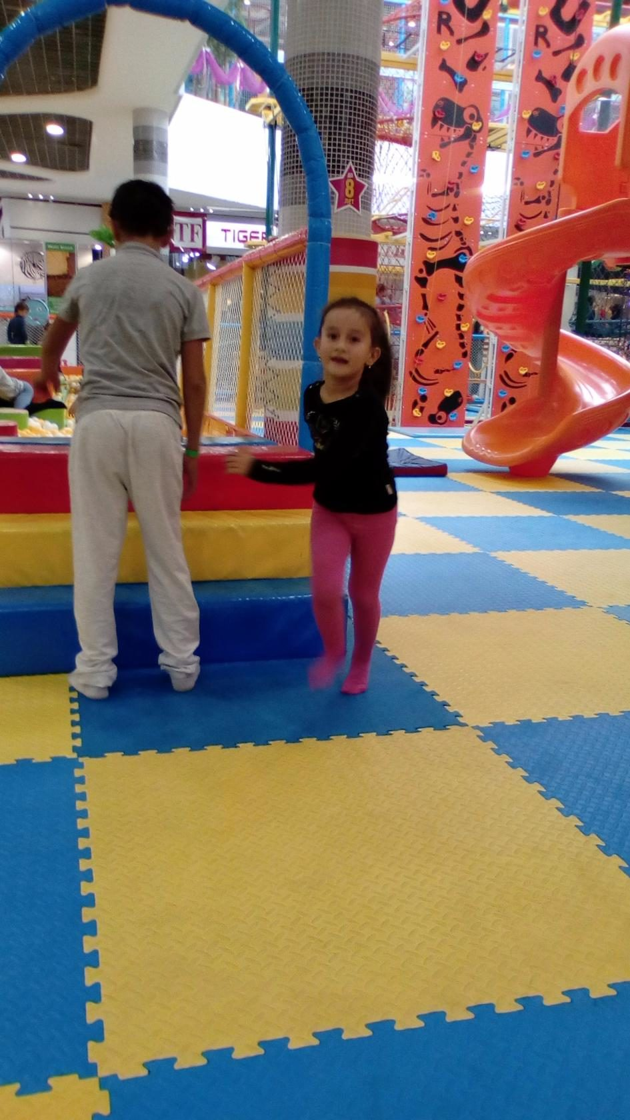
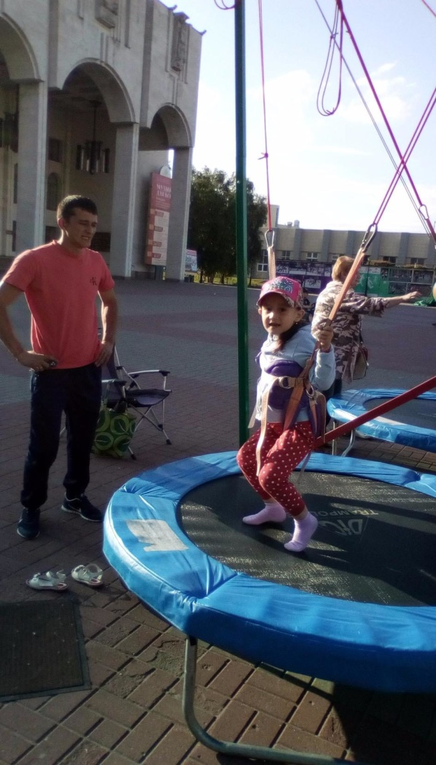
«Выходные с пользой» в игровые и развивающие центры

Slide 14
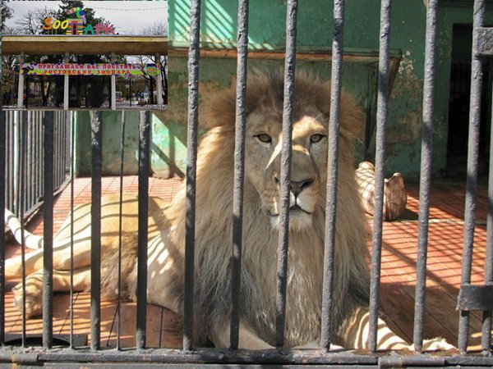
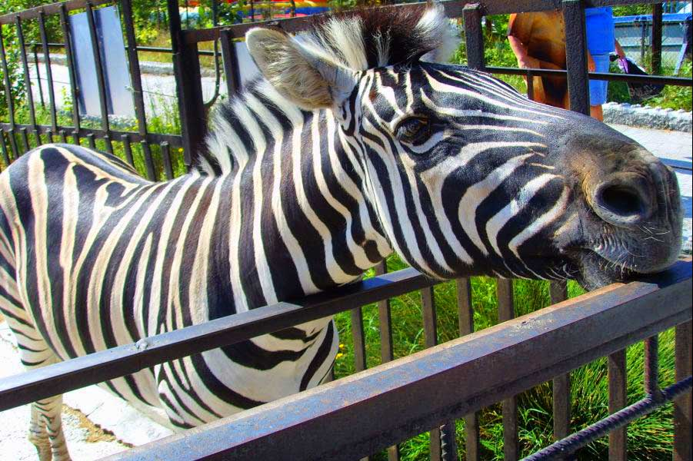
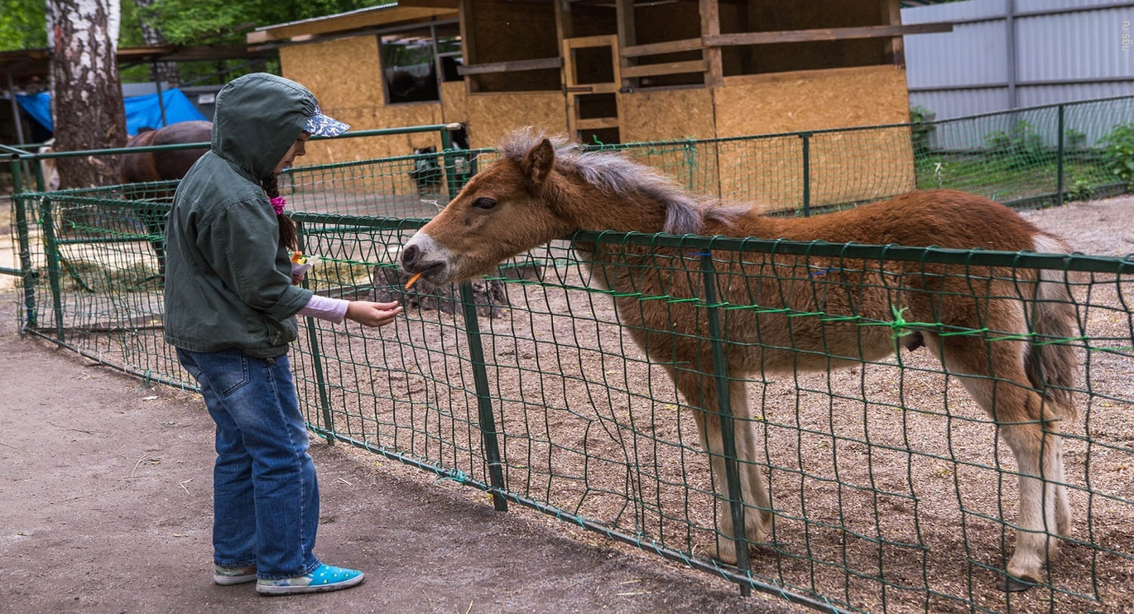
«Выходные с пользой» в зоопарк

Slide 15
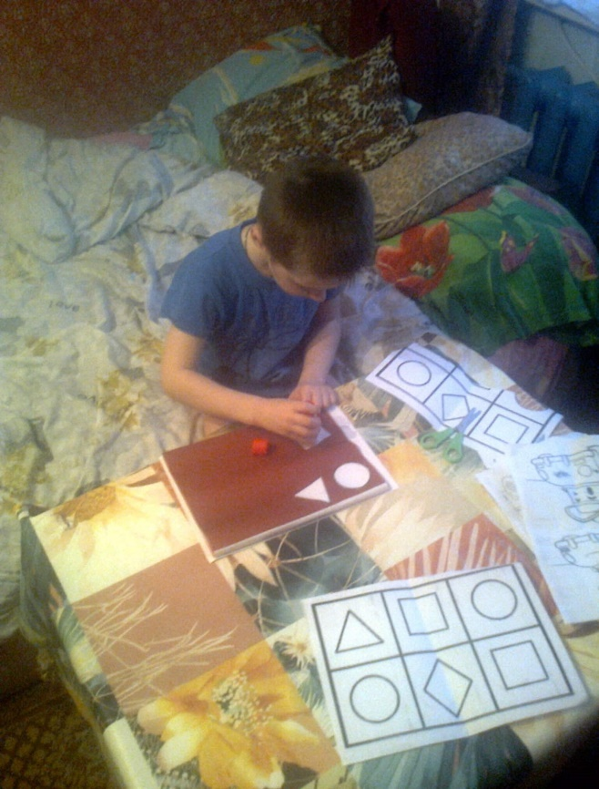
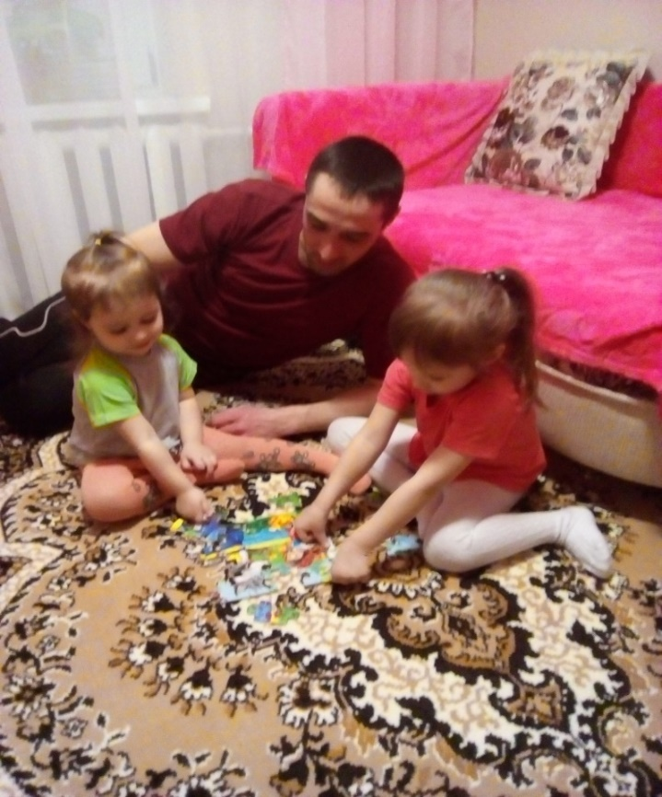
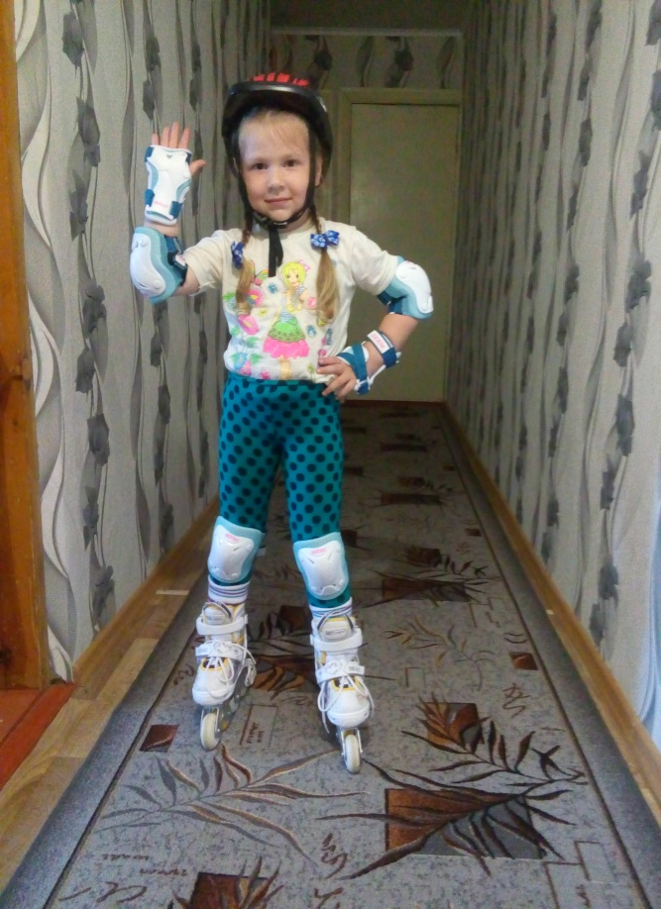
«Выходные с пользой» рисуют и играют дома

Slide 16
«Выходные с пользой»

Slide 17
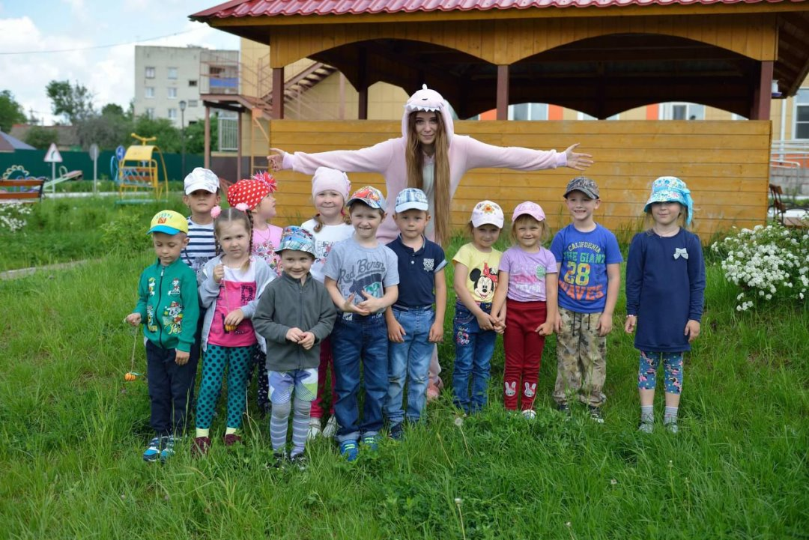
Благодарю за внимание

